Slide 1
第 21 讲
管理Fragment

Slide 2
纲要
通过FragmentManager实现管理Fragment

Slide 3
Fragment的管理
类似于Android系统为Activity维护一个任务栈，开发人员也可以通过Activity维护一个回退栈来保存每次Fragment事务发生的变化。
通过FragmentManager类实现管理activity中的fragments。可以使用getFragmentManager（）或getSupportFragmentManager（）方法获取FragmentManager对象

Slide 4
FragmentManager通常可以使用以下方法获取具体的Fragment
  findFragmentById(); 根据ID来找到对应的Fragment实例，主要用在静态添加fragment的布局中，因为静态添加的fragment才会有ID
  findFragmentByTag(); 根据TAG找到对应的Fragment实例，主要用于在动态添加的fragment中，根据TAG来找到fragment实例
  getFragments();获取所有被ADD进Activity中的Fragment

Slide 5
添加、替换
FragmentTransaction类用于对Fragment进行管理动作。包括添加、替换、删除等。
  add(int containerViewId, Fragment fragment, String tag);将一个fragment实例添加到Activity的最上层
  remove(Fragment fragment);将一个fragment实例从Activity的fragment队列中删除
  replace(int containerViewId, Fragment fragment)；替换containerViewId中的fragment实例，注意，它先把containerViewId中所有fragment删除，然后再add进去当前的fragment

Slide 6
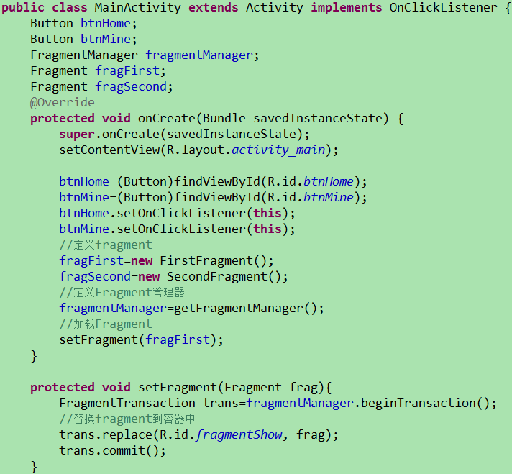

Slide 7
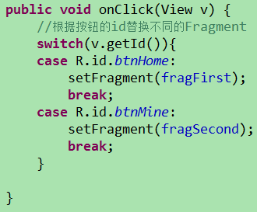

Slide 8
Deattach attach
使用replace来切换页面，那么在每次切换的时候，Fragment都会重新实例化，重新加载一边数据，这样非常消耗性能和用户的数据流量。
使用Deattach和Attach实现绑定与解绑

